Slide 1








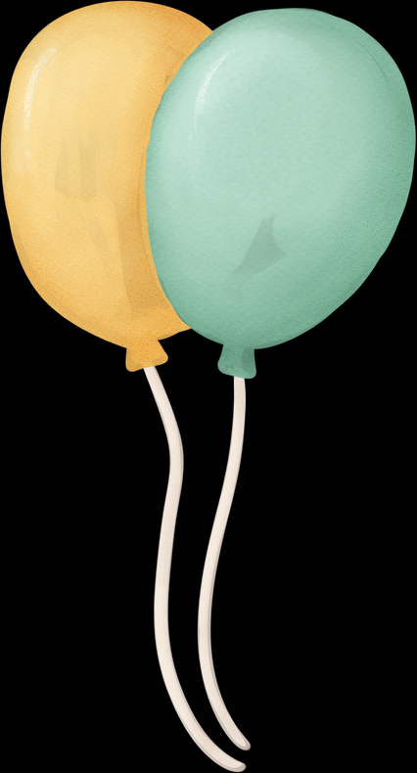






TOÁN 3
Bảng đơn vị đo độ dài
Trang 44

Slide 2

















KHỞI ĐỘNG

Slide 3







TRÒ CHƠI
Nhạc nền

Slide 4









5 hm = ….... m
500
500
5
50
505
Khi đến mỗi Slide, thầy cô nhấp chuột trái 1 lần hoặc phím mũi tên qua phải thì câu hỏi và đáp án sẽ tự xuất hiện.
Sau khi HS đưa ra đáp án qua Camera, thầy cô nhấp vào đáp án đúng để xác nhận đáp án.
Để chuyển sang câu hỏi tiếp theo, thầy cô nhấp phím mũi tên qua phải 2 lần hoặc nhấp chuột trái 2 lần.

Slide 5
3 hm = ….... m
300
30
3
3000
300
Khi đến mỗi Slide, thầy cô nhấp chuột trái 1 lần hoặc phím mũi tên qua phải thì câu hỏi và đáp án sẽ tự xuất hiện.
Sau khi HS đưa ra đáp án qua Camera, thầy cô nhấp vào đáp án đúng để xác nhận đáp án.
Để chuyển sang câu hỏi tiếp theo, thầy cô nhấp phím mũi tên qua phải 2 lần hoặc nhấp chuột trái 2 lần.

Slide 6
2 dam = ….... m
20
202
20
200
220
Khi đến mỗi Slide, thầy cô nhấp chuột trái 1 lần hoặc phím mũi tên qua phải thì câu hỏi và đáp án sẽ tự xuất hiện.
Sau khi HS đưa ra đáp án qua Camera, thầy cô nhấp vào đáp án đúng để xác nhận đáp án.
Để chuyển sang câu hỏi tiếp theo, thầy cô nhấp phím mũi tên qua phải 2 lần hoặc nhấp chuột trái 2 lần.

Slide 7
3 cm = ….... mm
30
300
303
30
330
Khi đến mỗi Slide, thầy cô nhấp chuột trái 1 lần hoặc phím mũi tên qua phải thì câu hỏi và đáp án sẽ tự xuất hiện.
Sau khi HS đưa ra đáp án qua Camera, thầy cô nhấp vào đáp án đúng để xác nhận đáp án.
Để chuyển sang câu hỏi tiếp theo, thầy cô nhấp phím mũi tên qua phải 2 lần hoặc nhấp chuột trái 2 lần.

Slide 8

CẢM ƠN CÁC BẠN
ĐÃ GIẢI CỨU CHÚNG TỚ!

Slide 9
















TOÁN 3
Bảng đơn vị đo độ dài

Slide 10





MỤC TIÊU
Prepare a pen
or a pencil and
let’s have fun.
1
Nắm được bảng đơn vị đo độ dài, bước đầu thuộc bảng đơn vị đo độ dài theo thứ tự từ bé đến lớn, từ lớn đến bé.
2
Thực hiện các phép tính với các số đo độ dài. Củng cố mối quan hệ giữa các đơn vị đo độ dài thông dụng.
3
Yêu thích Toán học.

Slide 11

















KHÁM PHÁ

Slide 12










Em hãy kể tên các đơn vị đo độ dài đã học?
km, hm, dam, m, dm, cm, mm

Slide 13









Bảng đơn vị đo độ dài
Lớn hơn mét
Mét
Nhỏ hơn mét
km
hm
dam
m
dm
cm
mm
1 km
1 hm
1 dam
1m
1 dm
1 cm
1 mm
=10 cm
=10 hm
=10 dam
= 10 m
= 10 dm
= 10 mm
=1000 m
=100 m
=100cm
=100mm
=1000mm
Em có nhận xét gì về các đơn vị đo độ dài liền nhau?
Đọc tên các đơn vị đo độ dài trong bảng trên theo thứ tự từ bé đến lớn.
Hãy đọc tên các đơn vị đo độ dài trong bảng trên theo thứ tự từ lớn đến bé.
Nhận xét:Hai đơn vị đo độ dài liên tiếp gấp, kém nhau 10 lần.

Slide 14



Bài tập

Slide 15


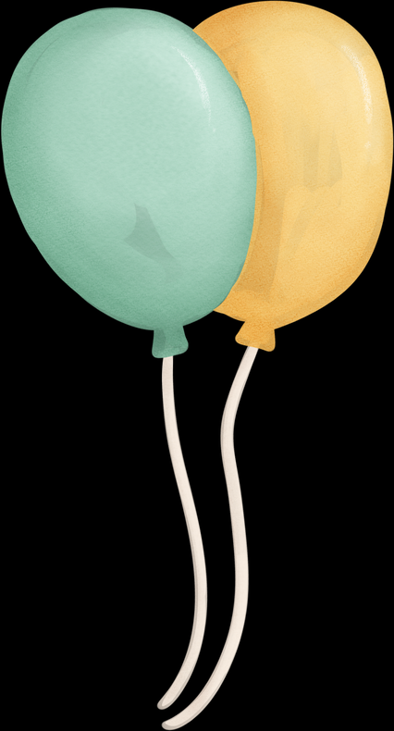

Bài 1.
Số?
1km =.......hm 1m =…..dm
1km =…….....m 1 m =....…..cm
1hm =……dam 1m = .…......mm
1hm =…......m 1dm =..…..cm
1dam =…..m 1cm =……mm.
10
10
1000
100
10
1000
100
10
10
10

Slide 16








Bài 2.
Số?
8hm = .......m 8m =..…dm
9hm =……...m 6m =...….. cm
7dam =……m 8cm =…...mm
3dam =……m 4dm =.……mm
800
80
900
600
70
80
30
400

Slide 17


Tính (theo mẫu)
Bài 3.
Mẫu:
32dam x 3 = 96dam
25m x 2 =
50m
60km
15km x 4 =
204cm
34cm x 2 =

Slide 18
Tính (theo mẫu)
Bài 3.
Mẫu:
96cm : 3 = 32cm
12hm
36hm : 3 =
10km
70km : 7 =
11dm
55dm : 5 =

Slide 19





CHÀO TẠM BIỆT!

